Slide 1






Khởi động

Slide 2








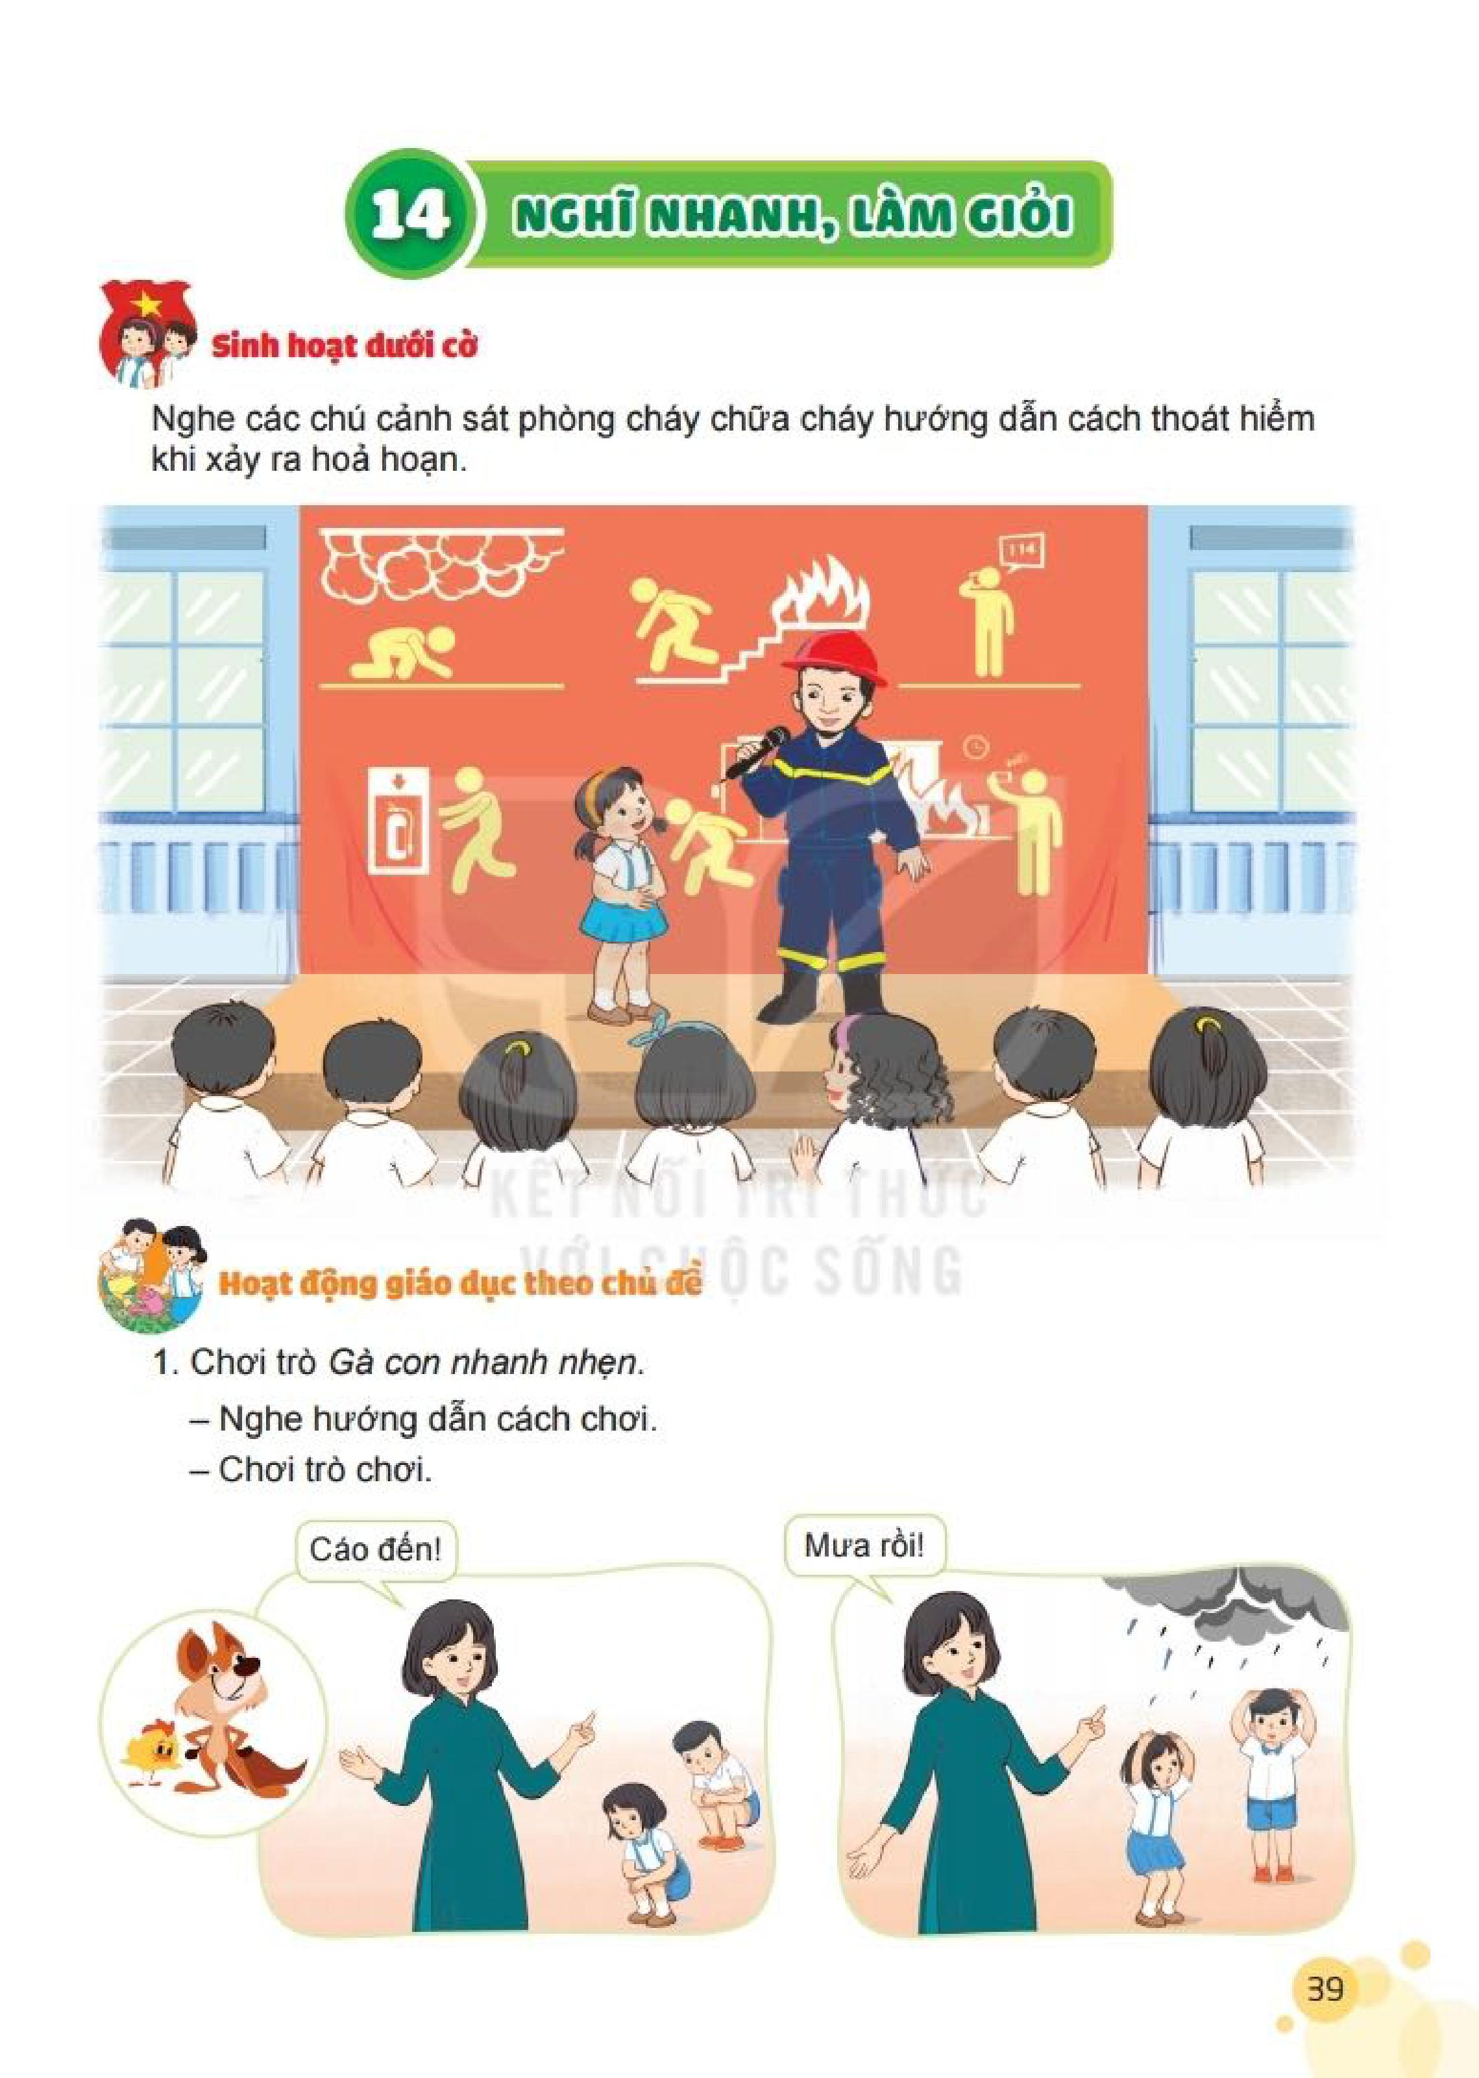

Trò chơi:
GÀ CON NHANH NHẸN

Slide 3

Bài 14:
NGHĨ NHANH, LÀM GIỎI

Slide 4

Hoạt động 1:
Xử lí tình huống

Slide 5
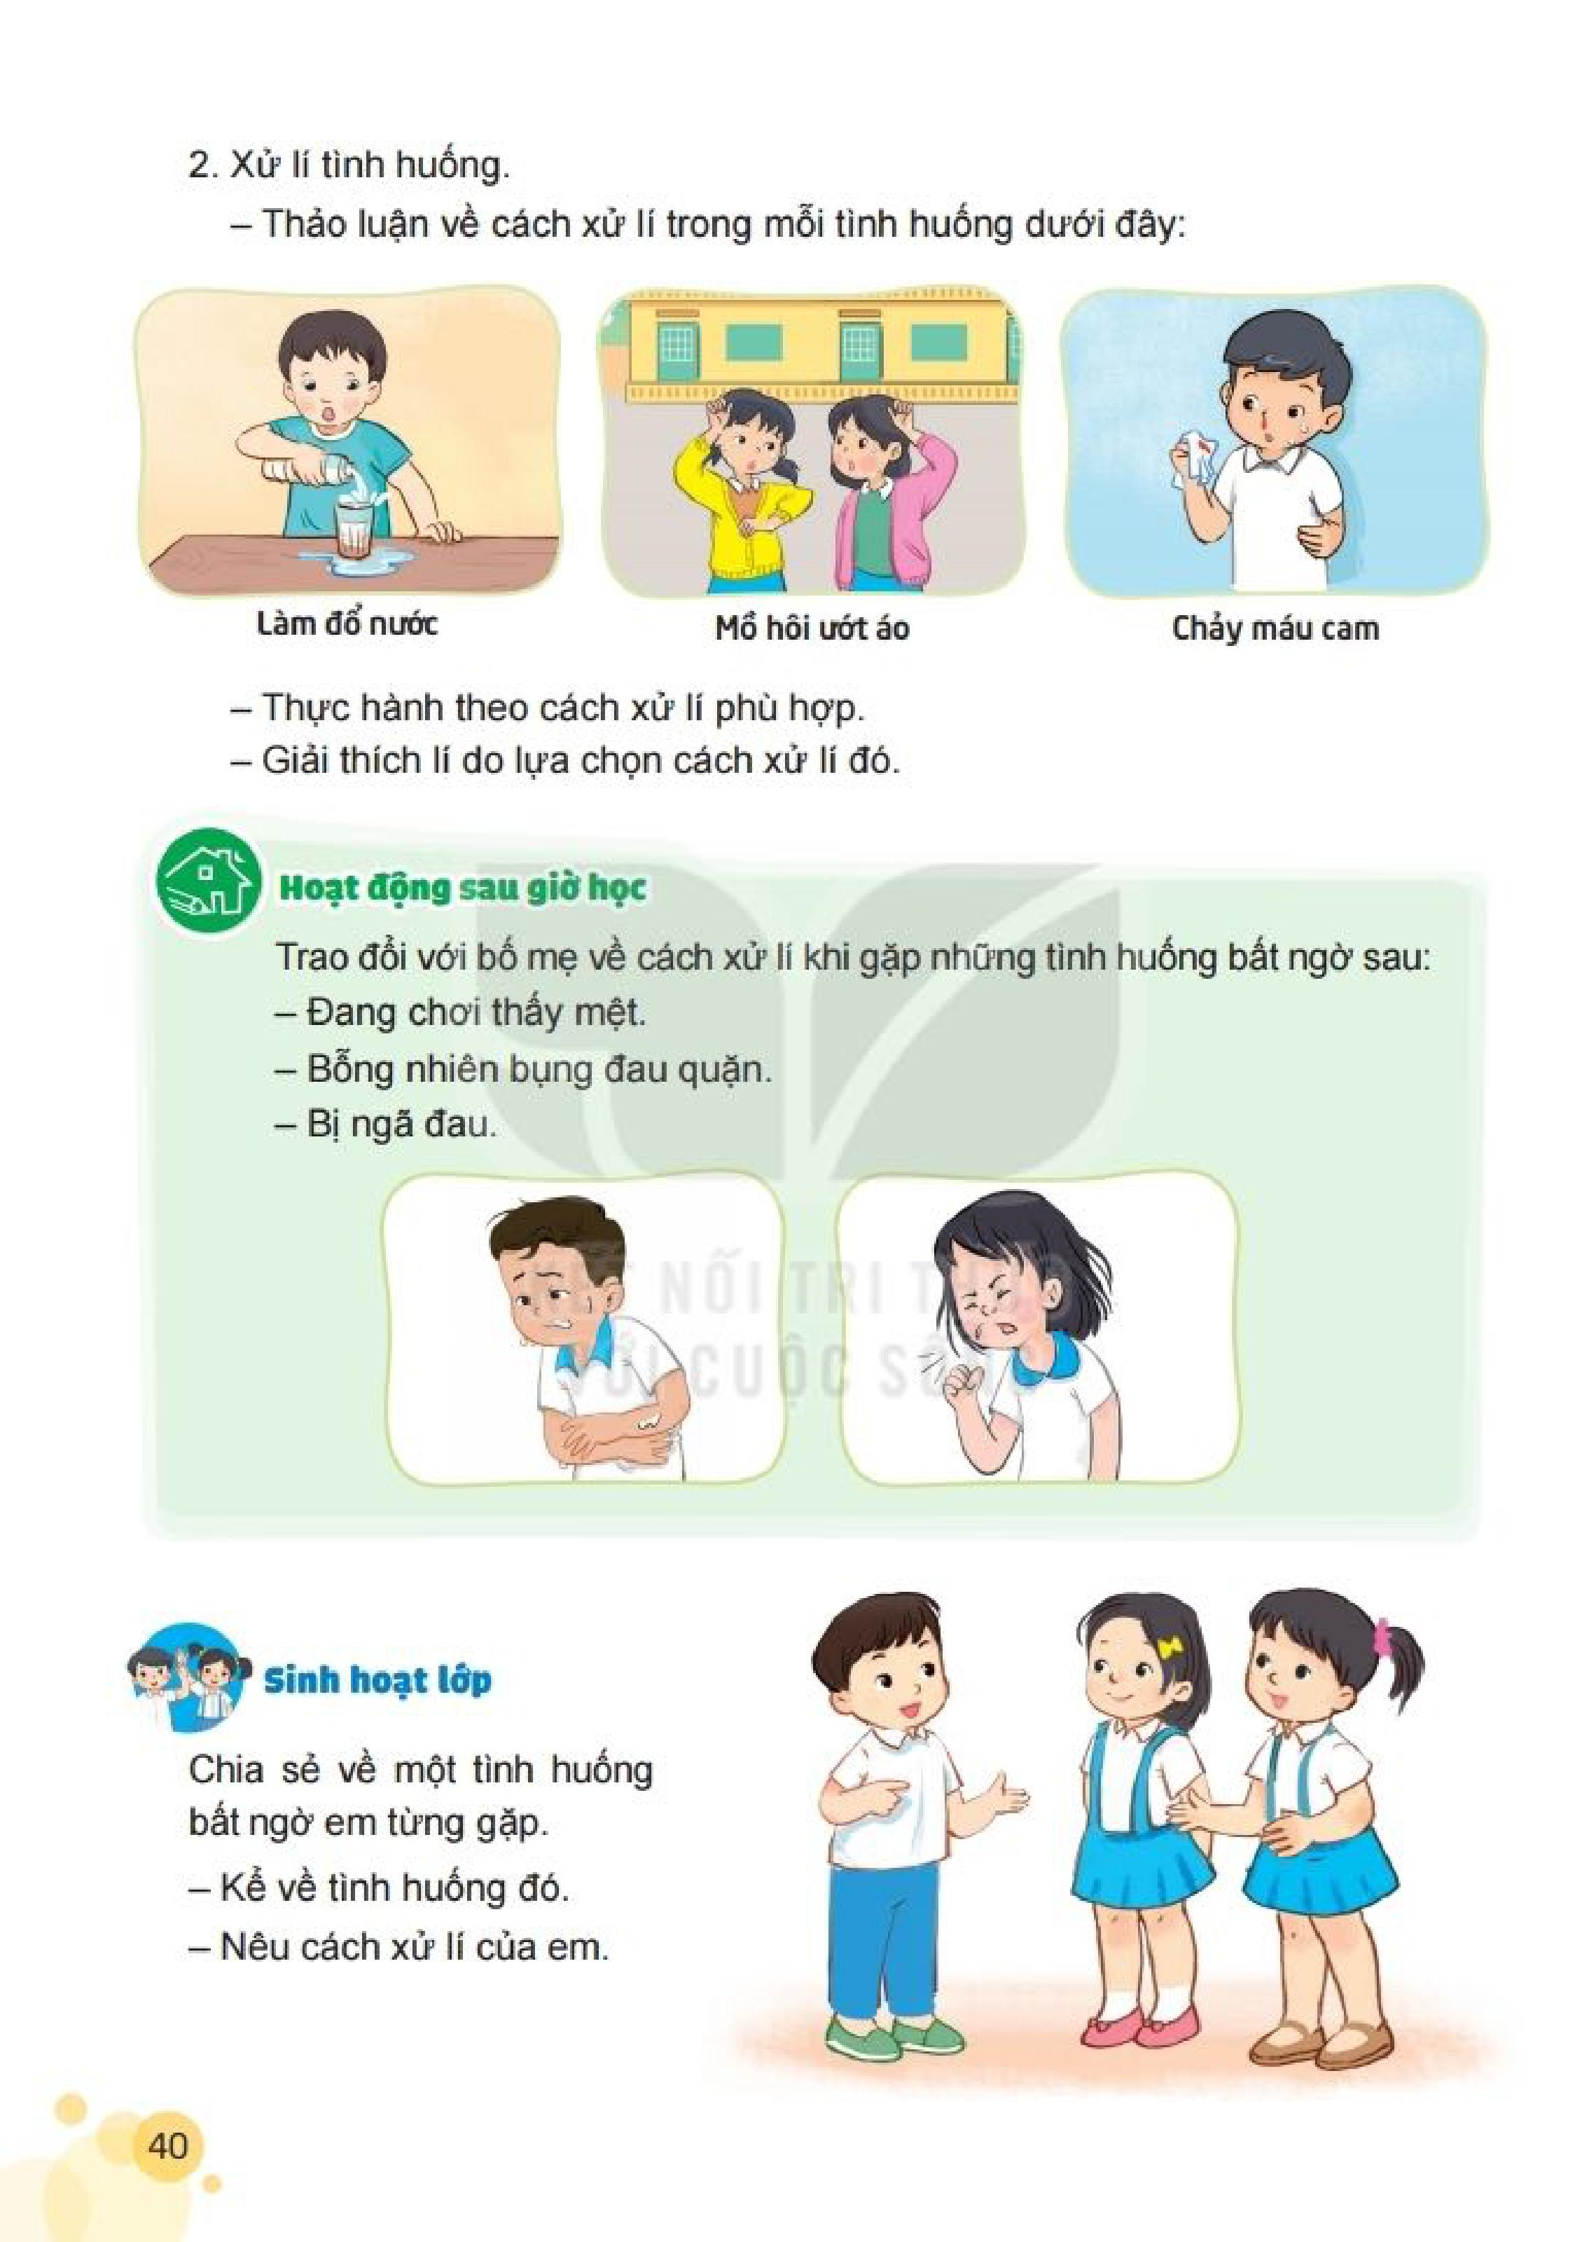
Thảo luận về cách xử lí trong mỗi tình huống dưới đây

Slide 6
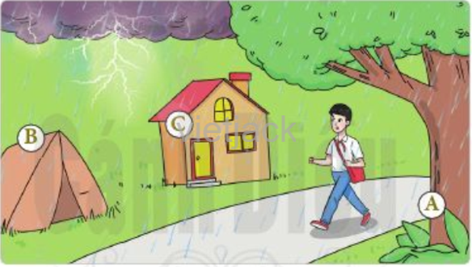

Slide 7



Trong cuộc sống xảy ra rất nhiều tình huống bất ngờ nhưng có thể xử lí rất đơn giản mà em cũng làm được.

Slide 8

Hoạt động 2:
Xử lí tình huống

Slide 9
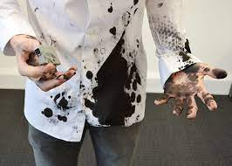
Không may làm đổ mực ra
quần áo khi bơm mực

Slide 10
Bình tĩnh
Suy nghĩ
Hành động

Slide 11



Củng cố kiến thức

Slide 12
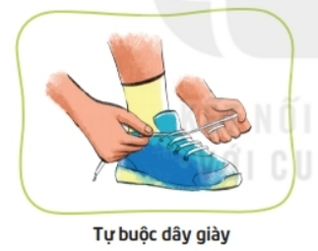
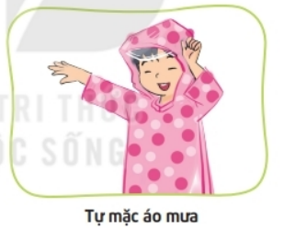

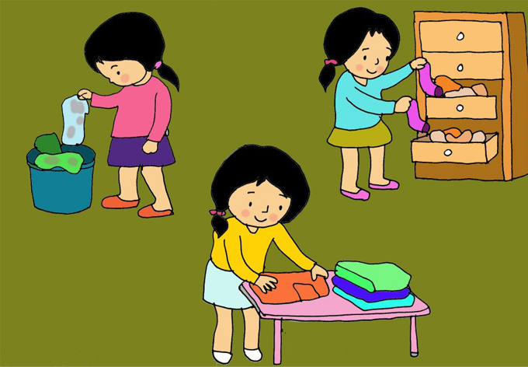
Tự tắm

Slide 13


HẸN GẶP LẠI

